Slide 1


Об оценке качества электронного и дистанционного обучения
Наталья Владимировна Тихомирова, д.э.н., профессор, ректор Московского государственного университета экономики, статистики и информатики (МЭСИ)

Slide 2

Федеральный закон от 29.12.2012 273-ФЗ дает образовательным организациям право на реализацию программ в полном объеме с применением исключительно электронного обучения.
Большинство из установленных в подзаконных нормативных актах требований в целом учитывают специфику реализации программ с применением ЭО и ДОТ, однако, не в полном объеме и требуют дополнения, сопоставления и гармонизации.

Slide 3

Проблема неактуальности нормативной базы
Данный вопрос особенно остро стоит в отношении аккредитационных показателей и показателей эффективности деятельности образовательных организаций, на основе анализа которых ежегодно осуществляется распределение образовательных учреждений по группам эффективности (отнесение организаций к той или иной группе является важным фактором жизнеспособности образовательного учреждения, в частности, влияет на сохранение автономии и целостности организации, а также на установление контрольных цифр приема граждан на места с оплатой из средств федерального бюджета).
Зачастую установленные показатели являются для электронных вузов избыточными, в некоторых случаях - противоречивыми. При этом, вузы, реализующие образовательные программы с применением ЭО и ДОТ, вынуждены выстраивать свою деятельность таким образом, чтобы соответствовать и тем и другим требованиям.
Notes:
Далее рассмотрим основные барьерные точки.

Slide 4
Барьерные точки: образовательная организация
Образовательные организации: использование филиалов и представительств в качестве территориальных центров доступа к информационным ресурсам.
В действующем законодательстве нет прямого запрета или разрешения использования представительств в качестве точек доступа при реализации образовательных программ при помощи ЭО и ДОТ, необходимо дополнить Приказ Минобрнауки России № 2 от 9 января 2014 г. положениями, регламентирующими такую возможность.
Notes:
ПО СОСТОЯНИЮ НА ИЮЛЬ 2014 ГОДА:
В соответствии со ст. 55 ГК РФ представительством является обособленное подразделение юридического лица, расположенное вне места его нахождения, которое представляет интересы юридического лица и осуществляет их защиту. Филиалом является обособленное подразделение юридического лица, расположенное вне места его нахождения и осуществляющее все его функции или их часть, в том числе функции представительства. Статьей 27 Федерального закона от 29.12.2012 № 273-ФЗ «Об образовании в Российской Федерации» (далее – Закон об образовании) предусмотрено, что филиалы и представительства образовательной организации не являются юридическими лицами и действуют на основании устава образовательной организации и положения о соответствующем структурном подразделении, утвержденного в порядке, установленном уставом образовательной организации. Филиалы федеральных государственных образовательных организаций высшего образования создаются и ликвидируются учредителем по согласованию с федеральным органом исполнительной власти, осуществляющим функции по выработке государственной политики и нормативно-правовому регулированию в сфере образования. Представительство образовательной организации открывается и закрывается образовательной организацией.
При этом Законом об образовании установлено, что осуществление образовательной деятельности в представительстве образовательной организации запрещается.
Согласно п.4 ст. 16 Закона об образовании при реализации образовательных программ с применением ЭО и ДОТ местом осуществления образовательной деятельности является место нахождения организации, осуществляющей образовательную деятельность, или ее филиала независимо от места нахождения обучающихся. В соответствии с п.3 Постановления Правительства Российской Федерации от 28.10.2013 № 966 «О лицензировании образовательной деятельности» образовательная деятельность как лицензируемый вид деятельности включает в себя оказание образовательных услуг по реализации образовательных программ. Таким образом, в случае, если студент зачислен приказом в головной вуз (г. Москва), то филиал образовательной организации, не имеющий лицензии, может быть использован как точка доступа при реализации образовательных программ при помощи ЭО и ДОТ, так как местом оказания услуг будет являться головная организация, а предоставление доступа не будет являться образовательной услугой.
Однако, стоит отметить, что в случае, когда образовательной организации необходимо создать новое структурное подразделение для организации точки доступа ЭО и ДОТ, наиболее оптимальным будет выглядеть создание представительства, так как его создание не требует согласования с Минобрнауки России (только согласование соответствующих изменений в устав).

Slide 5
Барьерные точки: процедура аккредитации
Отсутствие экспертов по государственной аккредитации, владеющих не только предметной областью для оценки содержания образовательных программ, но и способных провести качественную оценку технологий, используемых при реализации программ с применением исключительно ЭО и ДОТ.
Необходимо организовать обучение экспертов, разработать соответствующие программы повышения квалификации.

Slide 6
Барьерные точки: процедура аккредитации
Отсутствие нормативно установленных аккредитационных показателей (которые должны быть указаны во ФГОС по направлениям подготовки) для вузов, реализующих образовательные программы с применением исключительно ЭО и ДОТ.
Необходимо разработать специальный набор показателей, применительный для оценки содержания и качества программ, реализуемых исключительно с применением ЭО и ДОТ. Данные показатели должны быть указаны во ФГОС по направлениям подготовки. В настоящее время ФГОС только дают или не дают (в зависимости от направления подготовки) саму возможность применения ЭО и ДОТ, при этом не учитывая специфики осуществления образовательного процесса и не изменяя показатели в случае предоставления такой возможности.
Показатели должны исключать применение требований к традиционным формам обучения или устанавливать иные значения, соответствующие специфике применения ЭО и ДОТ.

Slide 7
Барьерные точки: инфраструктура
В частности:
размер площадей в расчете на 1 обучающегося
наличие пунктов питания;
наличие медицинских пунктов;
наличие лабораторий по отдельным профильным дисциплинам;
наличие спортивных залов, стадионов широкого профиля и других плоскостных физкультурно-оздоровительных сооружений для реализации дисциплины «Физическая культура».
При реализации образовательных программ с применением ЭО и ДОТ в полном объеме требования являются избыточными, поскольку местом обучения, согласно
273-ФЗ, признается место фактического нахождения обучающегося, т.е. вуз должен поддерживать за свой счет инфраструктуру в том числе для лиц, которые никогда
не посетят или не смогут посетить учебное заведение, как, например, лица
с ограниченными возможностями здоровья.
Notes:
размер площадей в расчете на 1 обучающегося (установленные во ФГОС нормативы направлены на обеспечение полноценного обучения при традиционных формах реализации программ. При реализации программ с применением ЭО и ДОТ такие нормативы являются завышенными и необоснованными. То же касается критерия показателя эффективности 2014 года (за 2013) «общая площадь учебно-лабораторных зданий в расчете на одного студента (приведенного контингента), имеющихся у вуза на праве собственности и закрепленных за вузом на праве оперативного управления» (норматив – 14,02 кв.м. на 1 студента контингента, приведенного к очной форме). В целях расчета показателя приведенной численности контингента обучающихся установлены коэффициенты: 1 – для очной формы обучения, 0,25 – для очно-заочной, 0,1 – для заочной формы и экстерната. В связи с вступлением в силу 273-ФЗ с 01.09.2013 отменена форма обучения «экстернат», а лица, принимающиеся на обучение по программам с применением ЭО и ДОТ в полном объеме (т.е. дистанционно, без посещения вуза) учитываются при расчете контингента с использованием установленных для традиционной формы коэффициентов. Т.е. для каждых 10 человек, обучающихся с применением в полном объеме ЭО и ДОТ (в том числе лиц, которые, вполне вероятно, никогда не посетят или не смогут посетить учебное заведение, как, например, лица с ограниченными возможностями здоровья), вуз должен содержать за счет собственных средств на протяжении всего периода обучения 13 кв.м. площадей, закрепленных за ним на праве собственности или праве оперативного управления;
наличие пунктов питания (при реализации ОП с применением ЭО и ДОТ в полном объеме требование является избыточным, поскольку местом обучения, согласно 273-ФЗ, признается место фактического нахождения обучающегося);
наличие медицинских пунктов (при реализации ОП с применением ЭО и ДОТ в полном объеме требование является избыточным, поскольку местом обучения, согласно 273-ФЗ, признается место фактического нахождения обучающегося);
наличие лабораторий по отдельным профильным дисциплинам (практические и лабораторные занятия в учебном процессе, организованном с применением ЭО и ДОТ, должны реализовываться с использованием электронных тренажеров и баз данных, поскольку местом обучения, согласно 273-ФЗ, признается место фактического нахождения обучающегося. В настоящее время отсутствуют нормативные требования к содержанию и качеству таких виртуальных лабораторий, практикумов);
наличие спортивных залов, стадионов широкого профиля и других плоскостных физкультурно-оздоровительных сооружений для реализации дисциплины «Физическая культура» (данный показатель является также аккредитационным: «выполнение требований к объему часов по дисциплине "Физическая культура", в том числе по объему практической подготовки, реализуемой при очной форме получения образования». ФГОС не предусмотрены инварианты реализации данной дисциплины в условиях ее реализации с применением ЭО и ДОТ);

Slide 8
Барьерные точки:
Научно-педагогические работники
численность профессорско-преподавательского состава преподавателей, имеющих ученую степень, на 100 студентов;
соотношение численности научно-педагогических работников (далее – НПР) к численности приведенного контингента;
доля лиц с учеными степенями и званиями. Установленные во ФГОС критерии – 60-80% в зависимости от направления подготовки;
процедура приема преподавателей, реализующих учебный процесс с применением ЭО и ДОТ в качестве дистанционного работника;
данные нормативы и требования необходимо изменить с учетом понимания специфики ЭО и ДОТ;
необходимо нормативно определить роль тьютора как преподавателя в условиях ЭО и ДОТ и установить требования к периодичности, порядку, обязательности повышения квалификации преподавателей в области электронного обучения, дистанционных образовательных технологий.
Notes:
«численность профессорско-преподавательского состава преподавателей, имеющих ученую степень, на 100 студентов» (показатель эффективности 2014 года (за 2013) для вузов, не имеющих специфики деятельности, норматив – 4,24). При расчете данного показателя эффективности в расчет принимается фактический (не приведенный к очной форме) контингент обучающихся с учетом студентов, обучающихся с применением ЭО и ДОТ в полном объеме. Данное требование представляется избыточным в связи с тем, что при реализации программ с применением ЭО и ДОТ большая часть преподавателей исполняет функции организаторов ЭО, не неся фактически привычной педагогической нагрузки (например, чтений лекций, проведение семинаров).
соотношение численности научно-педагогических работников (далее – НПР) к численности приведенного контингента. Норматив - 1:10. Данный норматив, установленный еще 90-е годы XX века и используемый для традиционных образовательных технологий, при реализации программ с применением в полном объеме ЭО и ДОТ может быть увеличен, поскольку использование современных педагогических и информационных технологий позволяет обеспечить качество подготовки на соответствующем уровне.
доля лиц с учеными степенями и званиями. Установленные во ФГОС критерии – 60 - 80% в зависимости от направления подготовки. При реализации программ с применением ЭО и ДОТ большая часть преподавателей исполняет функции организаторов ЭО, не неся фактически привычной педагогической нагрузки (например, чтений лекций, проведение семинаров). Данный норматив необходимо изменить с учетом специфики ЭО.
прием преподавателей, реализующих учебный процесс с применением ЭО и ДОТ в качестве дистанционного работника. Трудовым кодексом предусмотрена возможность приема на работу сотрудников в качестве дистанционных, однако многие вопросы не решены:
усложнена процедура конкурсного отбора преподавателей – участников ЭО, чье фактическое местоположение не зависит от места нахождения вуза, требуется пересмотр модели приема НПР в качестве дистанционных работников;
прием иностранных работников для работы в удаленном доступе, получение разрешений на такую работу, налогообложение при осуществлении дистанционной работы иностранных работников;
отсутствуют регламенты (рекомендации) по осуществлению документооборота и формированию документации, связанной с оценкой достижений обучающихся (ведомости, зачетные книжки и т.д.) в случае дистанционной работы НПР;
отсутствуют регламенты, разрешающие использование электронной подписи (при приеме НПР и приеме обучающихся),
необходимо нормативно установить требования к периодичности, порядку, обязательности повышения квалификации преподавателей в области электронного обучения, дистанционных образовательных технологий.

Slide 9

Барьерные точки: организация учебного процесса
Нормативно не регламентированы требования к идентификации обучающихся при проведении вступительных испытаний абитуриентов, промежуточной и итоговой аттестации обучающихся
с применением ДОТ в полном объеме (без личного присутствия в вузе).

Slide 10










Международная сертификация/аккредитация электронного обучения
eXcellence
Позволяет:
определить слабые стороны и элементы для улучшений;
определить сильные стороны;
улучшить качество e-learning.
И В ИТОГЕ ГАРАНТИРОВАТЬ КАЧЕСТВО
ПОДГОТОВКИ СЛУШАТЕЛЕЙ!
Notes:
Отметить ориентированность на Российский рынок
Построена на требованиях ENQA
European Association for Quality Assurance in Higher Education

Slide 11
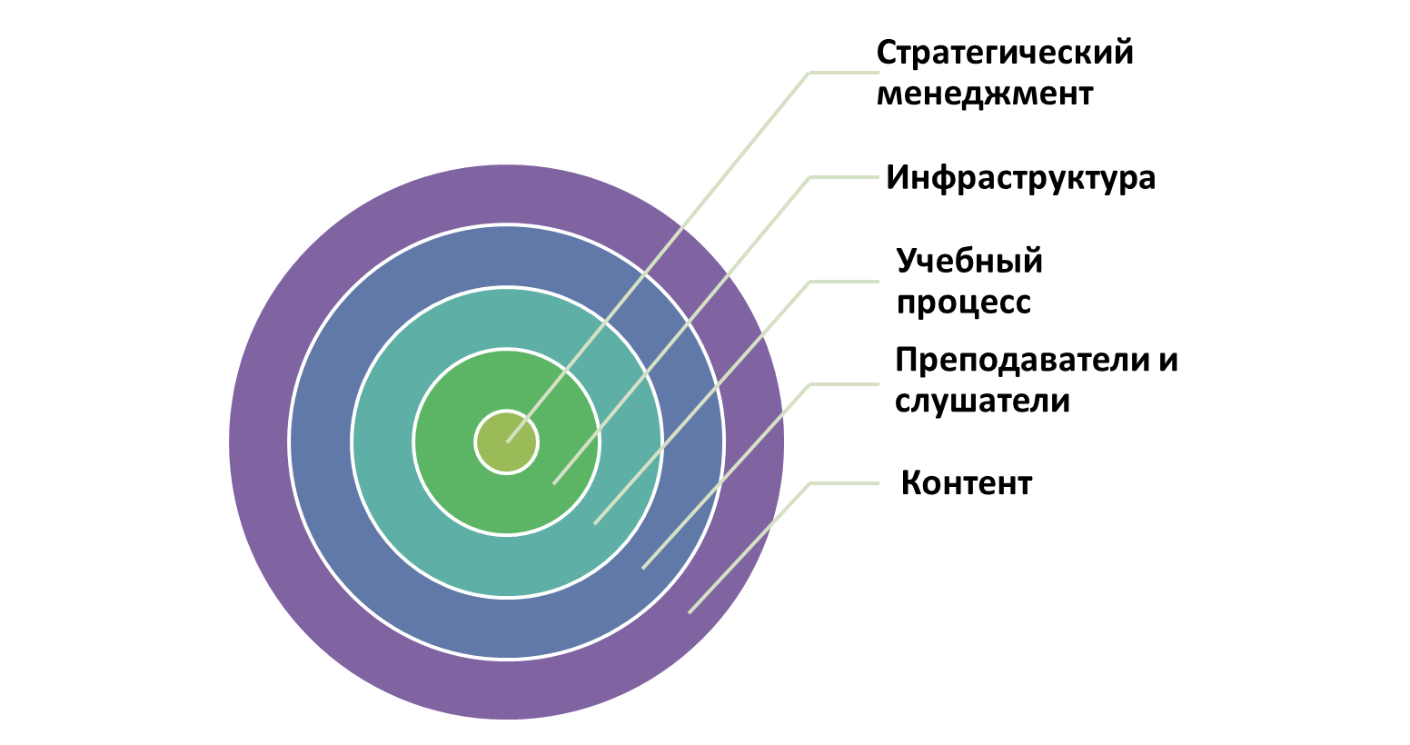
Основные области контроля

Slide 12
Стратегический менеджмент: критерии
Электронное обучение должно являться неотъемлемой частью стратегии Университета.
Для реализации координации между различными подразделениями в сфере электронного обучения механизмы взаимодействия, задачи и функции, полномочия и ответственность участников, вовлеченных в процессы электронного обучения (включая обучающихся), должны быть четко определены и прописаны в локальных нормативных актах.
Процедуры мониторинга и оценки электронного обучения должны быть связаны с административной и управленческой системой в целях непрерывного улучшения электронного обучения. Для эффективного взаимодействия в рамках электронного обучения должны быть реализованы механизмы оценки удовлетворенности и обратной связи с сотрудниками, слушателями и работодателями.
  В процесс разработки и определения стратегии ЭО в образовательной организации должны быть вовлечены все заинтересованные стороны обеспечением.

Slide 13
Инфраструктура: критерии
Обеспечении полноценного доступа 24/7 к электронным образовательным сервисам в т.ч. непосредственно системе электронного обучения (СЭО), e-mail, файловому хранилищу, видео-конференциям, онлайн библиотеке и др.
Доступность и работоспособность образовательных сервисов на широком перечне стационарных и мобильных устройств, требования к которым описаны вузом и предоставлены студентам (абитуриентам) для обязательного ознакомления.
Обеспечение постоянного (24*365) высокоскоростного (не менее 50 Мбит/с) неограниченного выхода в сеть Интернет. Должна иметься возможность подключения мобильных компьютеров к информационным сервисам корпоративной вычислительной сети и сети Интернет на всей территории кампуса (например, по технологии Wi-Fi).
  Обеспечение доступа к различным коммуникационным ресурсам (онлайн базы данных, новости, бюллетени и др.), а также рабочим места для самостоятельной и коллективной работы с сервисами электронной среды (в том числе при прохождении контрольных мероприятий) и виртуальным рабочим местам со специализированными лицензионным или свободным программным обеспечением.

Slide 14
Контент: критерии
Проектирование, разработка и оценка электронного курса должна осуществляться с привлечением отдельных лиц и групп, компетентных как в академических, так и технических вопросах.
  Обеспечение слушателей информационно-методическими материалами, в которых указаны цели программы, порядок обучения, предусматривающий права и обязанности слушателей, этапы обучения, сроки, система оценок, время получения обратной связи, способы обратной связи, процедуры подачи претензий/апелляций, инструкции и методические рекомендации по изучению дисциплин, а также ожидаемые результаты обучения и статус документа об окончании обучения.
  Материалы и информация, доступные в электронной среде учебного заведения, должны регулярно проверяться, пересматриваться и обновляться. Эти обязанности должны быть нормативно определены, а ответственные лица иметь необходимый и безопасный доступ к системе для переработки и обновления учебных материалов.
  В образовательной организации должны быть разработаны единые требования и стандарты качества электронного курса, соответствие которым является обязательным для всех курсов. Стандарт уровня вуза должен включать единые требования к структуре и технологиям обучения по курсам, реализуемым с использованием ЭО и ДОТ и отвечать ведущим мировым практикам в области разработки электронных курсов.

Slide 15
Учебный процесс: критерии
      Осуществление индивидуальной технической и педагогической поддержки как онлайн, так и в очном режиме. Ответы преподавателей и административного персонала должны предоставляться во временные интервалы, определяемые сутью взаимодействия: ответы на вопросы в деканат – не более суток, заключения по реализованные контрольным мероприятиям – не более недели (если иное не обосновано в локальных нормативных актах образовательного учреждения).
      Университет обязан проводить обучение студентов и сотрудников необходимым навыкам в области работы с ИКТ.
      В рамках электронной среды образовательной организации должно быть внедрено программное обеспечение, реализующее сбор и аналитическую обработку данных по установленной вузом системе показателей активности работы обучающихся и персонала.
      Должны проводится независимые конкурсные испытания (интернет-тестирования, федеральные тестирования, задания учебной практики), позволяющие получить внешнюю независимую оценку получаемых знаний студентов.

Slide 16
Преподаватели: критерии
В случае самостоятельной разработки электронного контента в образовательной организации должна быть реализована методическая и организационная поддержка для разработчиков контента.
Должен быть нормативно определен четкий и понятный механизм поощрения применения ЭО, а также проведения профильных научных исследований, который бы способствовал карьерному росту.
Функционирование механизмов диверсифицированной оценки работы преподавателей (опросы удовлетворенности, голосование, рейтингование, предметы по выбору).
Для обеспечения постоянной актуализации знаний и умений сотрудников должны быть нормативно определены механизмы регулярного повышения квалификации и аттестации персонала на базе электронной среды и с применением новых образовательных технологий.

Slide 17
Предложения но нормативному регулированию
Учет вышеуказанных показателей в:
  Методике проведения аккредитационной экспертизы при проведении государственной аккредитации
  Методике расчета показателей мониторинга эффективности деятельности образовательных организаций высшего образования
  ФГОС, по направлениям подготовки
  Постановления Правительства Российской Федерации «О лицензировании образовательной деятельности»
Внести в «Порядок применения организациями, осуществляющими образовательную деятельность, электронного обучения, дистанционных образовательных технологий при реализации образовательных программ» дополнения, регламентирующие требования к идентификации обучающихся при проведении вступительных испытаний абитуриентов, промежуточной и итоговой аттестации обучающихся с применением ДОТ, или разработать отдельный нормативный документ, регламентирующий данную область.

Slide 18
Проект методики оценки качества программ MBA с применением ЭО и ДОТ
Разработан проект аккредитационных критериев и требований
для реализации программ уровня MBA с применением ЭО и ДОТ для Национального аккредитационного совета делового образования (НАСДОБР).
Проект включил в себя многолетний опыт реализации образовательных программ в электронной среде, анализ ведущих европейских и мировых практик в области оценки качества электронного обучения.

Slide 19
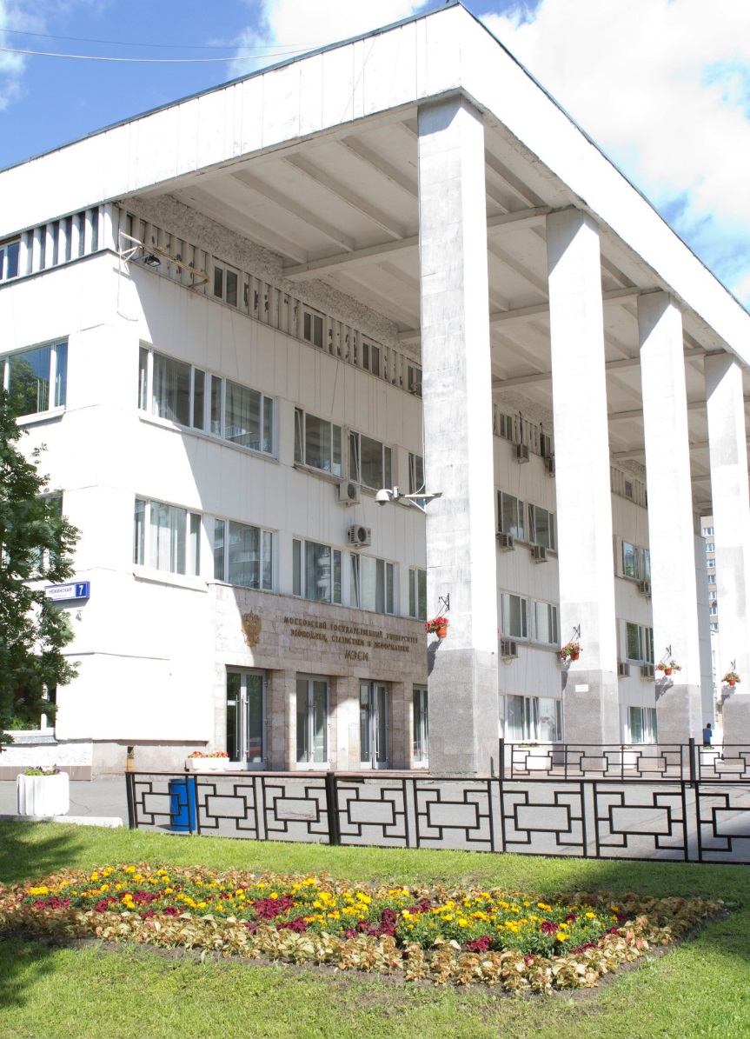



Благодарю за внимание!

